Slide 1
Introducción al desarrollo de aplicaciones Web

Slide 2
¿Qué es Internet?
Internet es una red de redes.
También conocida como la supercarretera de la información.
Es un sistema de comunicaciones global que enlaza a miles de redes individuales.

Slide 3
Introducción a Internet
Se ha convertido en algo tan importante que su uso es considerado una parte esencial de la función de una computadora.
Decenas de millones de internautas “navegan” por Internet en todo el mundo.

Slide 4
Introducción a Internet
Existe una gran variedad de “idiomas” que se usan para comunicarse por Internet.
Protocolos de comunicación
Se ha establecido que en Internet, toda la información ha de ser transmitida mediante el protocolo TCP/IP (Transfer Control Protocol/Internet Protocol).

Slide 5
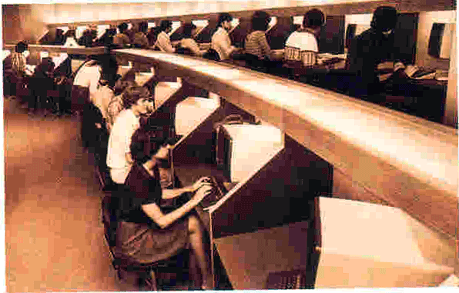
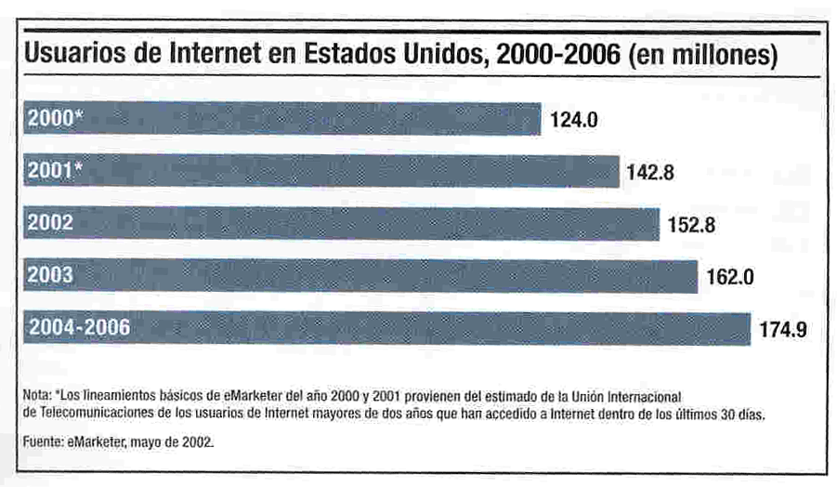
La historia de Internet
En 1969 la Agencia de Proyectos de Investigación Avanzada (ARPA) del Departamento de Defensa de Estados Unidos, comenzó a conectar computadoras en distintas universidades y empresas relacionadas con el ejército. La red resultante fue nombrada ARPANET.
El sistema que había sido creado como una herramienta para sobrevivir a una guerra nuclear encontró la forma de llegar a empresas y hogares.

Slide 6
La World Wide Web
También conocida como la Web o WWW.
Se creó en 1989 en el Laboratorio de Física de Partículas europeo en Génova, Suiza.
Muchas personas creen que la Web e Internet son lo mismo, pero esto no es correcto.

Slide 7
La World Wide Web
La Web es un servicio (un sistema para acceder a documentos) que es posible gracias a Internet (una red gigantesca).
Es un sistema de visualización de la información (tipo revista) que revolucionó el desarrollo de Internet.
Es un sistema hipermedia interactivo desarrollado sobre Internet.

Slide 8
La World Wide Web
Ha contribuido al acercamiento de un gran número de personas debido a:
Sencillez en el uso
Atractiva presentación de la información
Se basa en el protocolo HTTP.
Utiliza el lenguaje HTML para la generación de páginas Web.

Slide 9
La World Wide Web
Funcionamiento de la Web
HTTP (Protocolo de Transferencia de Hipertexto)
HTML (Lenguaje de Marcación de Hipertexto)
Página Web
Sitio Web
Navegador
URL (Localizador Uniforme de Recursos)

Slide 10
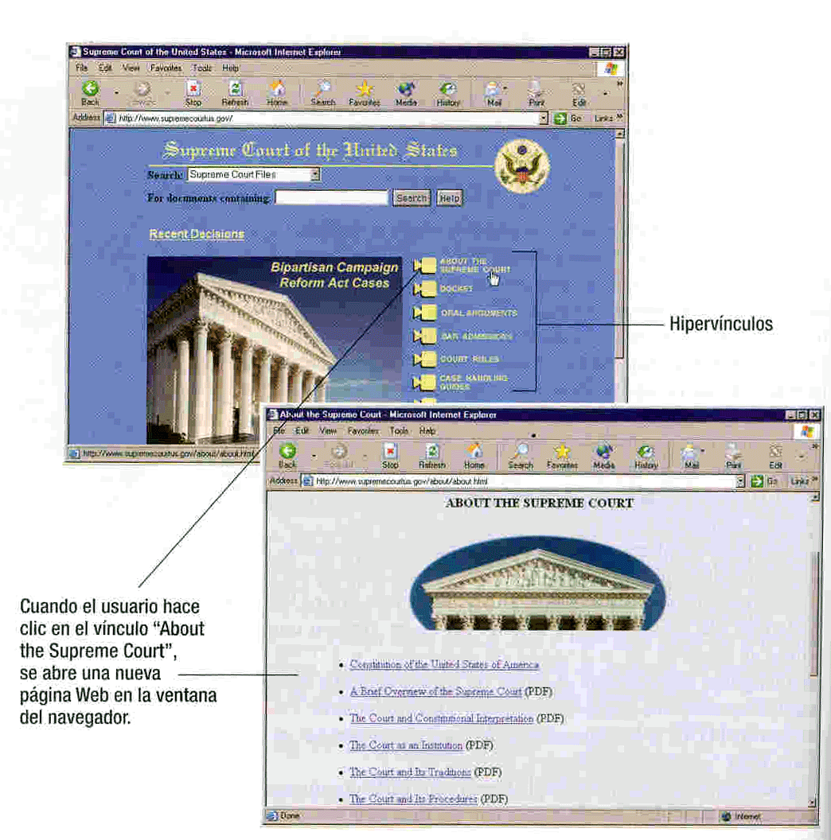
La World Wide Web

Slide 11
La Web como plataforma de desarrollo
Ventajas
La información está disponible para los usuarios desde cualquier parte del mundo vía Internet.
Se utiliza un navegador Web como front-end.
La aplicación Web se actualiza en el servidor.

Slide 12
La Web como plataforma de desarrollo
Ventajas
Permite controlar fácilmente los niveles de acceso a los sistemas.
La escritura de aplicaciones es con un lenguaje estándar: HTML.
El uso de programas del lado del servidor permiten realizar operaciones con la información.

Slide 13
La Web como plataforma de desarrollo
Ventajas
Interfaz gráfica conocida: navegador Web
Soporte de plataformas cruzadas
Soporte de Red
Bajo costo gracias al software de distribución libre

Slide 14
La Web como plataforma de desarrollo
Desventajas
Lentitud del enlace
Seguridad de acceso
El mantenimiento en ocasiones no resulta sencillo (generalmente no se preveen cambios futuros y las actualizaciones no siguen un esquema organizado).

Slide 15
Correo electrónico
Es el único servicio de Internet que se utiliza con mayor frecuencia que la Web.
El correo electrónico es un sistema para intercambiar mensajes a través de una red de computadoras.

Slide 16
FTP
El FTP (Protocolo de Transferencia de Archivos), es la herramienta de Internet que se utiliza para copiar archivos de una computadora a otra.
Un sitio FTP es un conjunto de archivos, incluyendo archivos de datos o programas, que se alojan en un servidor FTP.

Slide 17
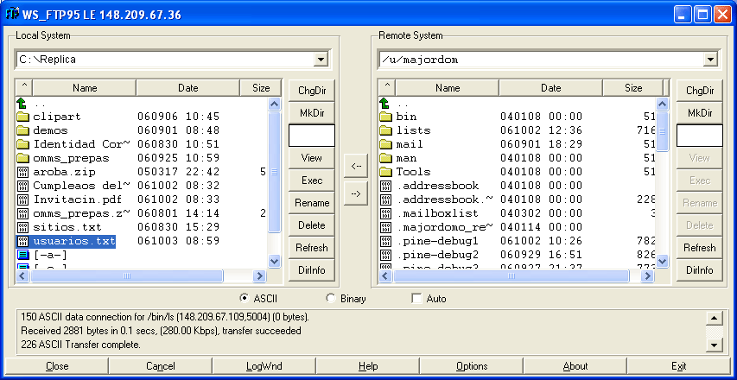
FTP

Slide 18
Servicios en línea
Un servicio en línea es una compañía que ofrece acceso, generalmente basado en una suscripción, a correo electrónico, grupos de discusión, bases de datos sobre distintos temas, además de otros servicios…

Slide 19
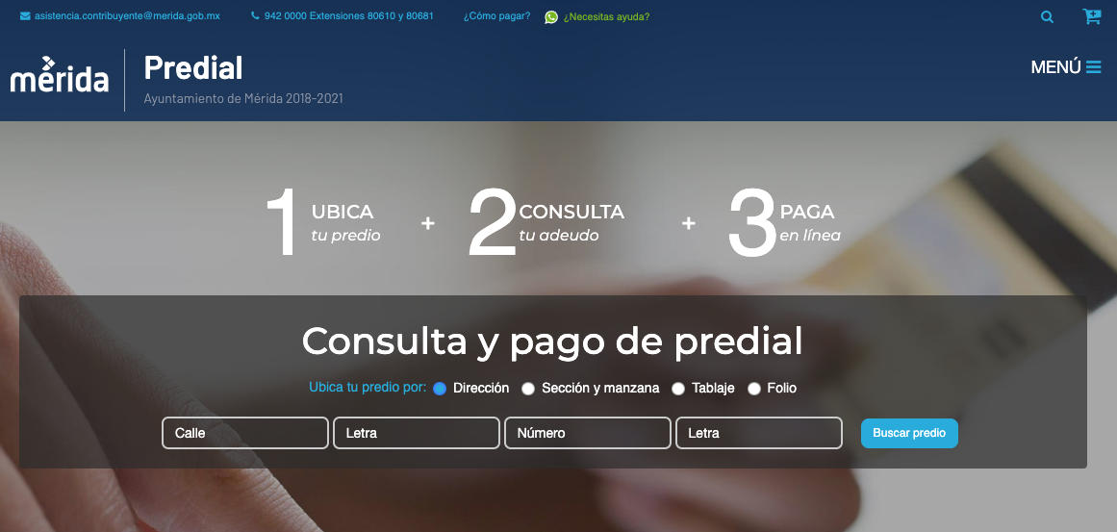
Servicios en línea

Slide 20
Evolución de las aplicaciones web
¿Quién las utiliza?
¿Cómo se utilizan?
¿Tecnologías utilizadas?
¿Tipos de usuarios?
Web 1.0
Web 2.0
Web 3.0

Slide 21
Evolución de las aplicaciones web
Visita los sitios:
History of Web browsers
Browser and Platform Market Share
archive.org
Realiza el contraste entre la versión actual de sitio web y una antigua (5 años atrás).

